Slide 1



SMK ALTAN
01
Presentasi
Jaringan NAT Static
Dipersembahkan oleh: Fian Dan Ryan
Guru Pembimbing:
Nomor Induk:
Program Studi:
Irwan Muji.H
123-456-7890
Jaringan

Slide 2


SMK ALTAN
05
PENDAHULUAN
NAT Static Adalah metode penerjemahan alamat jaringan di mana satu alamat IP privat dipetakan secara permanen (satu-ke-satu) ke satu alamat IP publik yang tetap.

Slide 3
SMK ALTAN
05
LATAR BELAKANG
NAT Static (Network Address Translation) berlatar belakang kebutuhan memetakan satu alamat IP privat secara permanen ke satu alamat IP publik.

Slide 4
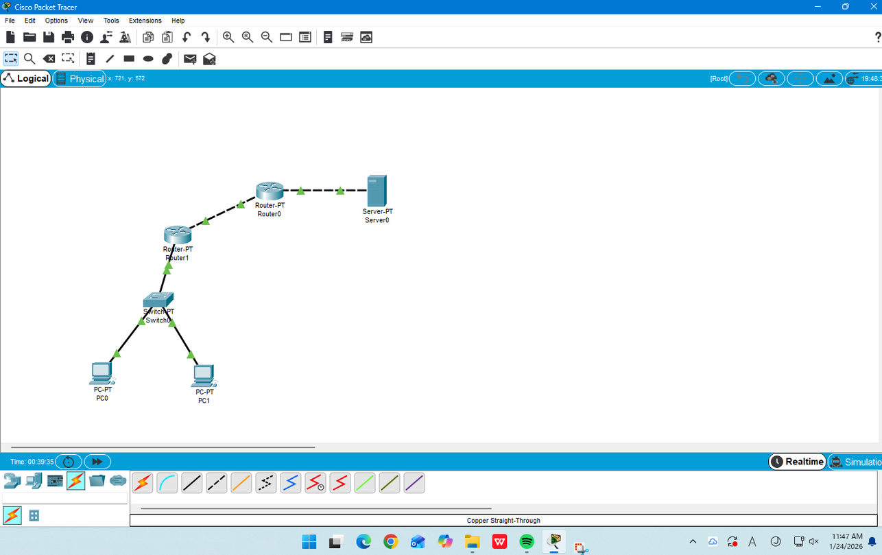
SMK ALTAN
02
Berikut adalah
contoh gambar dari NAT
static
www.reallygreatsite.com

Slide 5
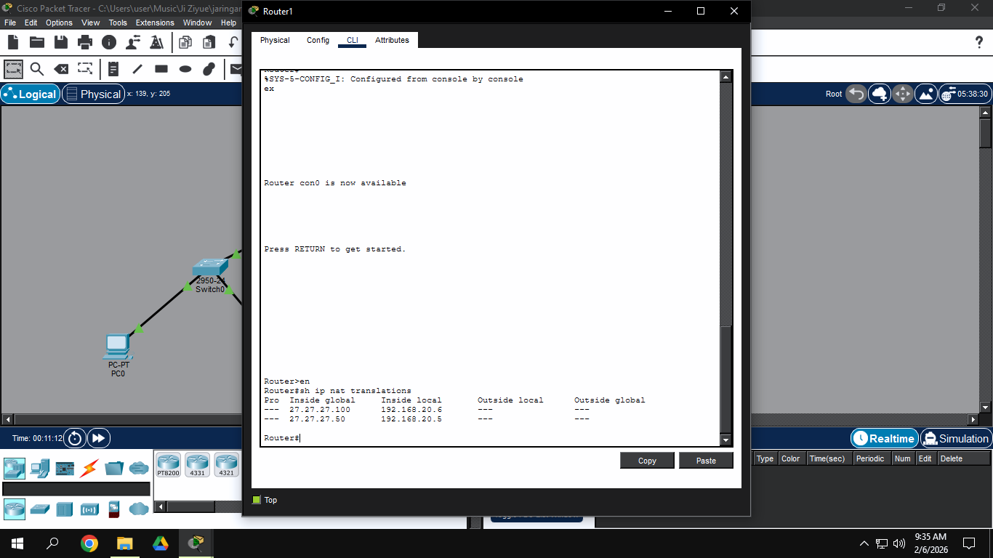
SMK ALTAN
03
Hasil cek NAT
Tujuan Hasil Cek NAT
Tujuan utama mengecek NAT (Network Address Translation) type, khususnya dalam konteks jaringan dan online gaming, adalah untuk mengetahui seberapa bebas atau terbatas koneksi perangkat Anda dengan internet dan pemain lain.

Slide 6
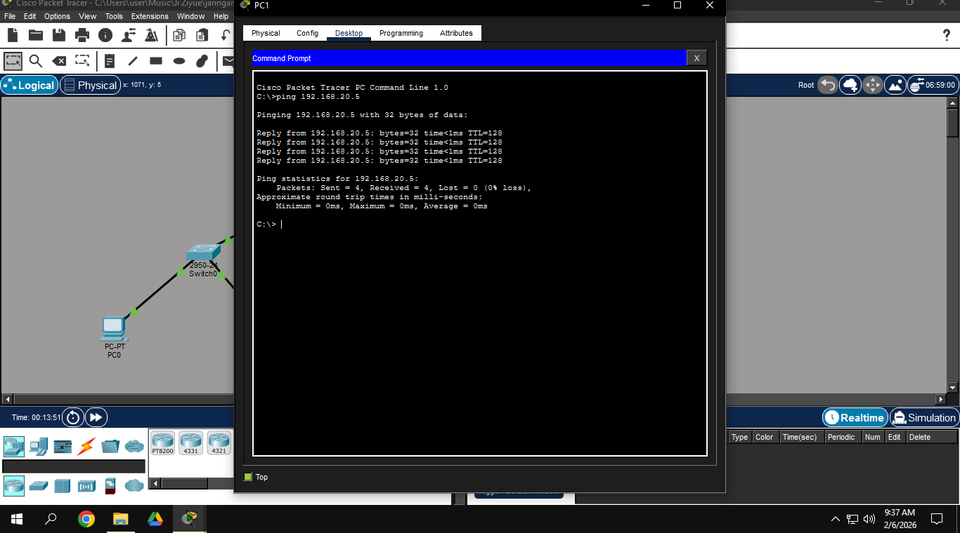
SMK ALTAN
04
Ping Antar PC
www.reallygreatsite.com

Slide 7
SMK ALTAN
05
Kesimpulan
NAT (Network Address Translation): Sebuah metode yang memungkinkan satu atau lebih perangkat di jaringan lokal menggunakan satu alamat IP publik untuk mengakses jaringan luar. Ini berfungsi sebagai "penerjemah" alamat.

Slide 8


SMK ALTAN
06
Sekian Presentasi ini
Terima Kasih
Dipersembahkan oleh: Fian Dan Ryan
Dosen Pembimbing:
Nomor Induk:
Program Studi:
Irwan Muji.H
123-456-7890
Jaringan

